Slide 1

Kolloquium zur Arbeit von Ertugrul Sener
16. November 2020
BACHELORARBEIT
Inwiefern bietet die Authentifikation ohne Passwort Vor- und Nachteile für Webanwendungen hinsichtlich Nutzerfreundlichkeit, Datenschutz und Sicherheit?

Slide 2
Gliederung
1. Einleitung
1.1 Motivation
1.2 Vorangehensweise
1.3 Zielsetzung
2. Erkenntnisse
3. Spannender Aspekt
4. Reflektion über Vorangehensweise
5. Fazit

Slide 3
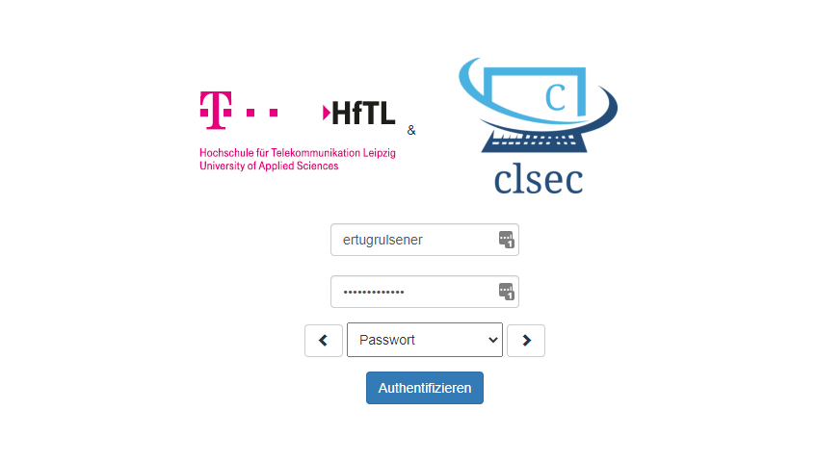
1. Einleitung

Slide 4
1.1 Motivation
19. Juli 2020 → Wattpad Databreach
Kleine Webseite – Große Daten (268 Millionen Datensätze)
Disskusionen im Freundeskreis zu 2FA -> Bestehend aus zwei Lagern
1) „Sind sie selbst Schuld wenn sie überall die selben Passwörter verwenden.“
2) „Wenn ich mein Handy (2FA registriert) verliere, dann sind ja alle Daten weg.“
„Inwiefern bietet die Authentifikation ohne Passwort Vor- und Nachteile gegenüber Webanwendungen hinsichtlich Nutzerfreundlichkeit, Datenschutz und Sicherheit?“

Slide 5
1.2 Vorangehensweise
Thema definiert und eingegrenzt
Literatur-analyse & Recherche
Prototypentwicklung
Hauptteil & Analyse
Auswertung

Slide 6
1.3. ZIeLSETZUNG
Ziele | Nicht-Ziele
- Vor- und Nachteile von Passwörtern ausarbeiten und neueren Verfahren gegenüberstellen | - Jede Authentifikationsmöglichkeit jeder Kategorie durchleuchten
- Eine kriteriengerechte Authentifikation (Prototyp) implementieren | - Die perfekte Lösung für Authentifikation finden / erfinden
- Leser in die Sicht des Angreifers auf Anwendungen versetzen
- Für einige ausgewählte Nutzertypen (Erfahrene, Casuals und ältere Menschen) Empfehlungen zur Wahl eines geeigneten Authentifikators aussprechen

Slide 7
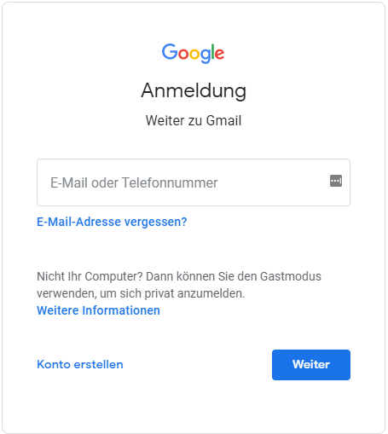
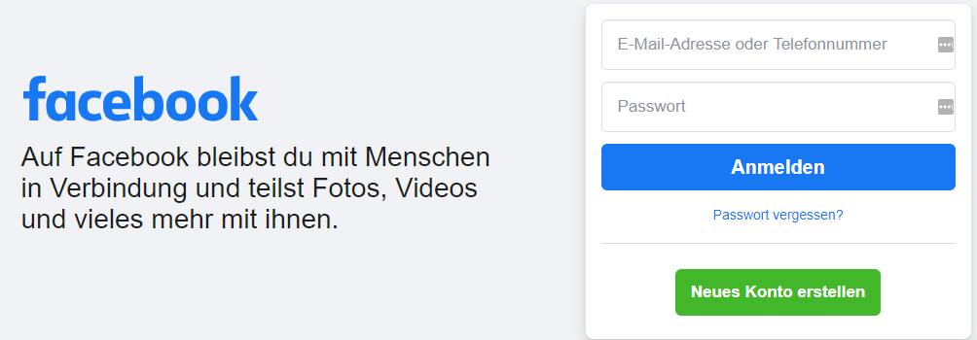
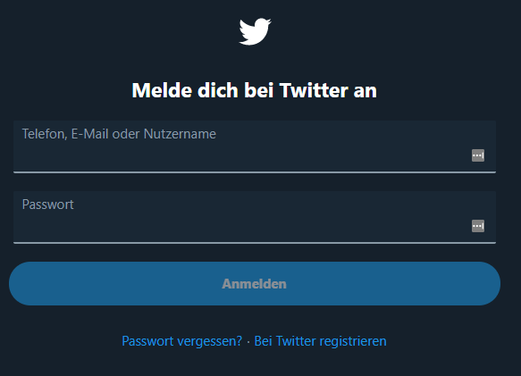
2. Erkentnisse
Allgemein
Dem Umgang mit Passwörtern wird statistisch gesehen immer noch keine höhere Beachtung geschenkt.
Menschen wollen Sicherheit, sie darf nur nichts kosten
Auch keine ~15€ für einen FIDO-USB
WebAuthn auf Internetseiten nicht allzu verbreitet obwohl technisch unterstützt

Slide 8
2. Erkentnisse
Implementierung
WebAuthn unerwartet kompliziert in der Implemenentation
→ Abhilfe durch Bibliotheken
Implementierung von eines Logins hat sehr viel mehr mit menschlicher Psychologie und Bequemlichkeiten zutun als gedacht.
→ Nur sicher zu sein, genügt nicht
Verschiedene Arten der Authentifikation, die nicht behandelt wurden
→ per Mikrofon
→ über die Augen (Iris-Scan) und eine Kamera

Slide 9
3. SPANNENDER ASPEKT
?

Slide 10
3. SPANNENDER ASPEKT
Nutzung der selben Passwörter seit Jahrzehnten
Studien von Bitkom Research, 08.11.2016 → 2019
Führte zum Gedanken der Negativauthentifikation

Slide 11
4. Reflektion über Vorangehensweise
„Was würde ich anders machen, wenn ich die Arbeit mit jetzigem Wissen schreibe?“
Themenfindung nicht erst mit Abschluss des Studiums sondern zuvor
Zeitplanung war angemessen, so beibehalten
Mehr Gedanken um den Weg zum Ziel machen als das Ziel (den Prototypen) selbst (Gedanken über Forschungsmethode, die Wahl dessen usw.)
Quellenverzeichnis während des Schreibens komplettieren und nicht zum Ende der Arbeit.

Slide 12
5. FAZIT – Ziele erfüllt?
Ziele | Nicht-Ziele
- Vor- und Nachteile von Passwörtern ausarbeiten und neueren Verfahren gegenüberstellen | - Jede Authentifikationsmöglichkeit jeder Kategorie durchleuchten
- Eine kriteriengerechte Authentifikation (Prototyp) implementieren | - Die perfekte Lösung für Authentifikation finden / erfinden
- Leser in die Sicht des Angreifers auf Anwendungen versetzen
- Für einige ausgewählte Nutzertypen (Erfahrene, Casuals und ältere Menschen) Empfehlungen zur Wahl eines geeigneten Authentifikators aussprechen

Slide 13
Vielen Dank für ihre Aufmerksamkeit.
Für Nachfragen:
E-Mail (geschäftlich): ertugrul.sener@telekom.de
Telefon (geschäftlich): +49 170 7661500

